Slide 1
传统方式访问数据库

Slide 2
传统持久化方案
传统方式访问数据库：
JDBC
Spring JDBC
Hibernate
Mybatis

Slide 3
初识Spring Data

Slide 4
Spring Data 概览
什么是Spring Data
主旨： Spring Data的使命是为数据访问提供熟悉且一致的基于Spring的编程模型，同时仍保留底层数据存储的特殊特性。它使数据访问技术，关系数据库和非关系数据库以及map-reduce框架和基于云的数据服务变得简单易用。
历史：2010年，作者Rod Johnson，Spring Source项目
网址：http://spring.io/projects/spring-data

Slide 5
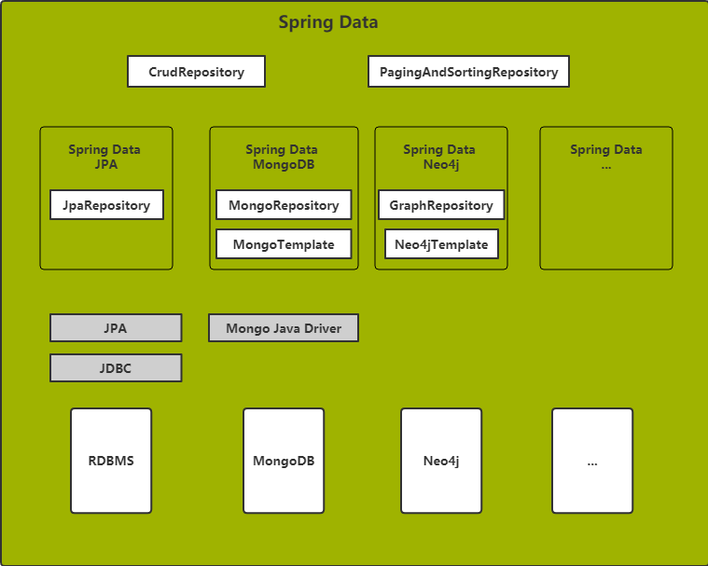
Spring Data 概览

Slide 6
Spring Data应用场景
Spring Data包含多个子项目：
Spring Data JPA …
Spring Data MongoDB
Spring Data Redis
Spring Data for Apache Solr

Slide 7
Spring Data JPA核心结构
Repository
Repository
RepositoryDefinition
Repository Query Specifications
Query Annotation
Update/Delete/Transaction

Slide 8
Repository结构体系
CrudRepository
PagingAndSortingRepository
JpaRepository
JpaSpecificationExecutor

Slide 9
Repository接口讲解
Repository接口是Spring Data的核心接口，不提供任何方法
Repository是一个标记接口，没有包含方法声明的接口
@RepositoryDefinition注解的使用

Slide 10
Repository的子接口讲解
CrudRepository：继承Repository，实现了CRUD的相关方法
PagingAndSortingRepository：继承CrudRepository ，实现分页和排序的相关方法
JpaRepository：继承PagingAndSortingRepository，实现了JPA规范相关的方法

Slide 11
Repository接口中查询方法定义规则和使用
了解Spring Data中查询方法名称的定义规则
使用Spring Data完成复杂查询方法名称的命名

Slide 12
Repository中查询方法命名规则
Keyword | Sample | JPQL snippet
And | findByLastnameAndFirstname | … where x.lastname = ?1 and x.firstname = ?2
Or | findByLastnameOrFirstname | … where x.lastname = ?1 or x.firstname = ?2
Between | findByStartDateBetween | … where x.startDate between 1? and ?2
LessThan | findByAgeLessThan | … where x.age < ?1
GreaeterThan | findByAgeGreaterThan | … where x.age > ?1
After | findByStartDateAfter | … where x.startDate > ?1
Before | findByStartDateBefore | … where x.startDate < ?1
isNull | findByAgeIsNull | … where x.age is null
isNotNull, NotNull | findByAge(Is)NotNull | … where x.age not null

Slide 13
Repository中查询方法命名规则
Keyword | Sample | JPQL snippet
Like | findByFirstnameLike | … where x.firstname like ?1
NotLike | findByFirstnameNotLike | … where x.firstname not like ?1
StartingWith | findByFirstnameStartingWith | … where x.firstname like ?1 (parameter bound with appended %)
EndingWith | findByFirstnameEndingWith | … where x.firstname like ?1 (parameter bound with prepended %)
Containing | findByFirstnameContaining | … where x.firstname like ?1 (parameter bound wrapped in %)
OrderBy | findByAgeOrderByLastnameDesc | … where x.age = ?1 order by x.lastname desc
Not | findByLastnameNot | … where x.lastname <> ?1
In | findByAgeIn(Collection<Age> ages) | … where x.age in ?1
NotIn | findByAgeNotIn(Collection<Age> ages) | … where x.age not in ?1
TRUE | findByActiveTrue() | … where x.active = true
FALSE | findByActiveFalse() | … where x.active = false

Slide 14
Query注解使用
在Repository接口方法中使用，不需要遵循查询方法命名规则
只需要将@Query定义在Repository接口中的方法之上即可
命名参数及索引参数的使用
本地查询（原生SQL查询）

Slide 15
Spring Data JPA事务的使用
@Modifying注解使用
@Modifying结合@Query注解执行更新操作
@Transaction在Spring Data中的使用

Slide 16
CrudRepository接口使用详解
Save(entity)
findOne(id)
findAll()
Delete(entity)
deleteAll()
Save(entities)
Exists(id)
Delete(id)
Delete(entities)

Slide 17
PagingAndSortingRepository接口使用详解
该接口包含分页和排序的功能
带排序的查询：findAll(Sort sort)
带排序的分页查询：findAll(Pageable pageable)

Slide 18
JpaRepository接口使用详解
findAll
Save(entities)
deleteInBatch(entities)
findAll(Sort sort)
flush

Slide 19
JpaSpecificationExecutor接口使用详解
findOne(spec)
findAll(spec)
findAll(spec, pageable)
findAll(spec, sort)
count(spec)

